Slide 1
テキストマイニングを利用した 授業理解の即時フィードバック
寺尾 敦（青山学院大学）
村井 潤一郎（文京学院大学）
杉澤 武俊（新潟大学）
山田 剛史（岡山大学）

Slide 2
動機
インタラクティブな大人数講義を実現したい．
教員がずっと話すだけの授業は，教員も学生もつらい．
サンデル流？ 毎回あの形式では無理（or いやだ）．知識・スキル獲得が目的の講義には向かないだろう．

Slide 3
動機
学生の理解状態をリアルタイムに把握し，事業進行の調整や学生へのフィードバックを行うことで，インタラクティブな講義を実現したい．しかし，
少人数講義のようなインタラクションは無理．
小テストでは，リアルタイムの理解把握は無理．
クリッカーは多肢選択テストしかできない．反応装置の配布や回収に手間がかかる．

Slide 4
目的
知識獲得が目的の大人数講義で，リアルタイムに学生の理解を評価できる方法の探求．
条件
大人数講義で実施可能
リアルタイムの評価が可能
自由記述での回答が可能
導入の手間がかからない

Slide 5
アイデア
学生が所持する携帯端末を利用すればいいのではないか．
教員はウェブ（サーバ）に質問項目を用意
学生は携帯端末からアクセスして回答
教員は回答データを参照あるいは分析して，学生の理解状態を把握．学生にフィードバック．

Slide 6
アイデア
この方法は４つの条件を満たしている
大人数講義で実施可能：携帯端末を持つ受講者全員が参加できる．所持率は非常に高い．
リアルタイムの評価が可能：送信された回答にアクセスできれば，あとは評価方法の問題．
自由記述での回答が可能：学生は携帯メールの送信に慣れている．
導入の手間がかからない：学生が所持している携帯端末を利用．

Slide 7
システム
携帯端末を利用して学生からの反応を得ることのできるシステムは，いくつか開発されている．
Moodle for Mobiles
簡易調査作成システム（水野・清河，2009）
C-Learning （株式会社ネットマン）

Slide 8
自由記述回答の即時評価
自由記述回答データにアクセスしたあと，どのような分析・評価が可能だろうか？
講義中に，即時に実施できる方法
テキストマイニングを利用して，学生の理解変化を評価し，フィードバックすることを試みた．

Slide 9
参加者
青山学院大学社会情報学部で2009年７月２日に行われた「社会情報入門 I 」への出席者117名．
１年生の必修科目
オムニバス科目
履修登録120名（再履修の２年生13名を含む）
7月2日の授業者は寺尾

Slide 10
手続き
講義の目標：心理学および認知科学でのモデルを題材にして，科学研究におけるモデルとは何かを理解すること．
講義の進行にともなって「モデルとは何か」を繰り返し質問した．
授業の進め方は講義の最初に説明した．
回答の送信には C- Learning を利用，
C-Learning は初回授業で導入し，出席登録に使用してきた．

Slide 11
手続き
プレ質問
「モデル」を含む単語を列挙する
「モデルとは何か」を辞書的に記述する
ここでの学生の回答は，学生がもともと持っている「モデル」概念（素朴概念）を反映していると考えられる．

Slide 12
手続き
「モデルとは何か」という問いに答えるための，４つの観点を順に提示した．
サイクル：
観点の提示
説明．授業者が期待する回答は説明中に埋め込まれ，明示的には示されなかった．
質問への回答
評価とフィードバック

Slide 13
４つの観点と期待された回答
なぜモデルを構成するのだろう？
モデルを作るのは，現象や対象を理解するためである．
モデルと現象は何が違う？
モデルは，現象の特定の側面に注目し，現象を抽象化・簡略化したものである．

Slide 14
４つの観点と期待された回答
モデルはなぜわかりやすい？
モデルはしばしば，類似物との比喩である．
正しいモデル，妥当なモデルとは？
モデルの正しさ，モデルの妥当性は，モデルとデータがどれくらい適合するかによって評価される．

Slide 15
質問への回答画面（iPhone）

Slide 16
結果：プレ質問への回答
プレ質問への回答の分析には Tiny Tsxt Miner を用いた．テキストデータを解析して単語を抽出し，出現頻度の高い順に並べることができる．
「モデル」を含む単語として出現頻度が高かったのは，プラモデル（68回），モデルルーム（51回），モデルガン（44回），モデルハウス（40回），ファッションモデル（39回）など．

Slide 17
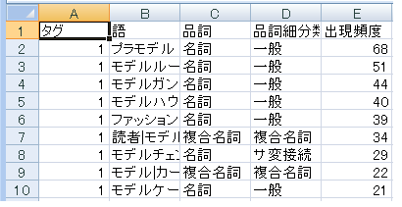

Slide 18
結果：プレ質問への回答
モデルとは何かの辞書的定義に高頻度で出現した単語は，見本（41回），モデル（17回），規範（17回），形（12回），手本あるいはお手本（11回）など．
これらの単語は学生の持つ「モデル」の素朴概念を表していると考えられる．

Slide 19
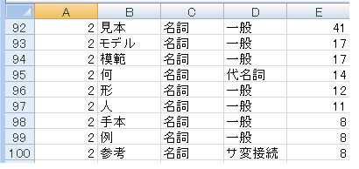

Slide 20
結果：理解変化の把握
４つの観点それぞれから学生が再考したモデルの定義の分析には，Edu-miningツール群の jNee ツールを用いた．
時系列での２点の自由記述回答を比較し，新たに出現した頻度の高い単語に高いスコアを付与する．単語はスコア順に並べられる．

Slide 21
結果：理解変化の把握
モデル定義の再考では，いずれも前回の回答からの変化が認められた．これらの変化は，提示した観点から教師が行った説明を反映したものであった．

Slide 22
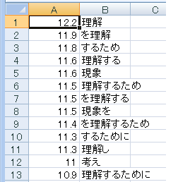
観点１からの回答を プレ質問への回答と比較
観点１：なぜモデルを構成するのだろう？
「現象」「理解」という単語が新たに出現するようになった．

Slide 23
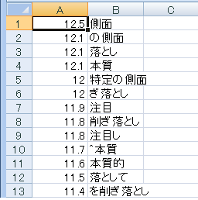
観点２からの回答を 観点１からの回答と比較
観点２：モデルと現象は何が違う？
「側面」「落とし」という単語が新たに出現するようになった．

Slide 24
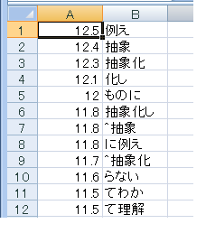
観点３からの回答を 観点２からの回答と比較
観点３：モデルはなぜわかりやすい？
「例え」「抽象化」という単語が新たに出現するようになった．
「抽象化」は観点２での教師の説明（スライド）に含まれていた単語．

Slide 25
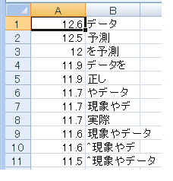
観点４からの回答を 観点３からの回答と比較
観点４：正しいモデル，妥当なモデルとは？
「データ」「予測」という単語が新たに出現するようになった．

Slide 26
考察
携帯端末から送信された学生の自由記述データを，即座にテキストマイニングで分析することにより，学生の理解変化を把握し，フィードバックを行うことができた．
ここで試みた携帯端末の利用法は，大人数講義でインタラクティブな講義を行うための，有力な方法であると考えられる．

Slide 27
問題点
全体として，リアルタイム評価はうまくいったように思われる．問題点として，・・・
プレ質問では，データクリーニングに多少（３分ほど）時間を要した．
「改行しないでべた打ち」と指示しているが，それを守らない学生は必ずいる．
回答を終えた学生が話を始めると，教室が騒がしくなった．

Slide 28
問題点
説明に埋め込まれたキーワードを回答しているだけで，理解は浅いかもしれない．
それでも，回答の送信が求められるので，学生の授業への関与を高める効果があると考えている．ずっと寝ているわけにはいかない．
自分が理解できなかったとき，周囲の学生も理解できていないのかどうかがわかる．

Slide 29
まとめ
知識獲得が目的の大人数講義で，リアルタイムに学生の理解を評価できる方法を探求した．
大人数講義で実施可能
リアルタイムの評価が可能
自由記述での回答が可能
導入の手間がかからない
携帯端末から送信された自由記述をリアルタイムに分析することで，学生の理解を評価し，フィードバックを行うことができる．

Slide 30
謝辞
この論運で報告した実践を含め，携帯端末を活用した大学教育の研究に対して，科学研究費補助金の支援を受けています．
基盤研究 (C)
課題番号：22500934
研究代表者：寺尾敦

